Slide 1
NON PERDERE IL FILO
Istituto Tecnico Tecnologico Panetti Pitagora
BIENNIO COMUNE
CHIMICA, MATERIALI E BIOTECNOLOGIE
COSTRUZIONI AMBIENTE E TERRITORIO
ELETTROTECNICA
ELETTRONICA
INFORMATICA
Istituto Tecnico Tecnologico Panetti Pitagora
Sede Panetti: via Re David 186 - Bari
Sede Pitagora: corso Cavour 249 - Bari

Slide 2
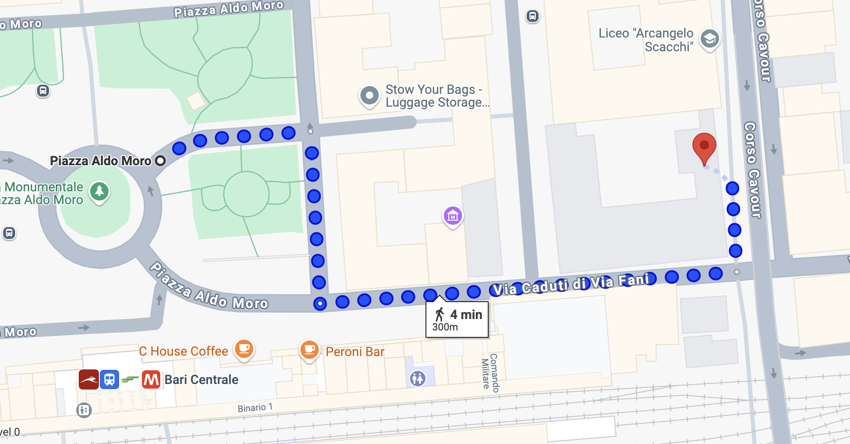
Come raggiungere l’istituto Pitagora
L’istituto è a 3 minuti a piedi dalle stazioni di
Ferrovie dello stato
Ferrovie Appulo Lucane
Ferrovie del Sud/Est
Ferrovie Nord Barese
L’istituto è raggiungibile facilmente dalle fermate del bus di:
Ferrovie Appulo Lucane
Ferrovie del Sud/Est
COTRAP
AMTAB
STP

Slide 3
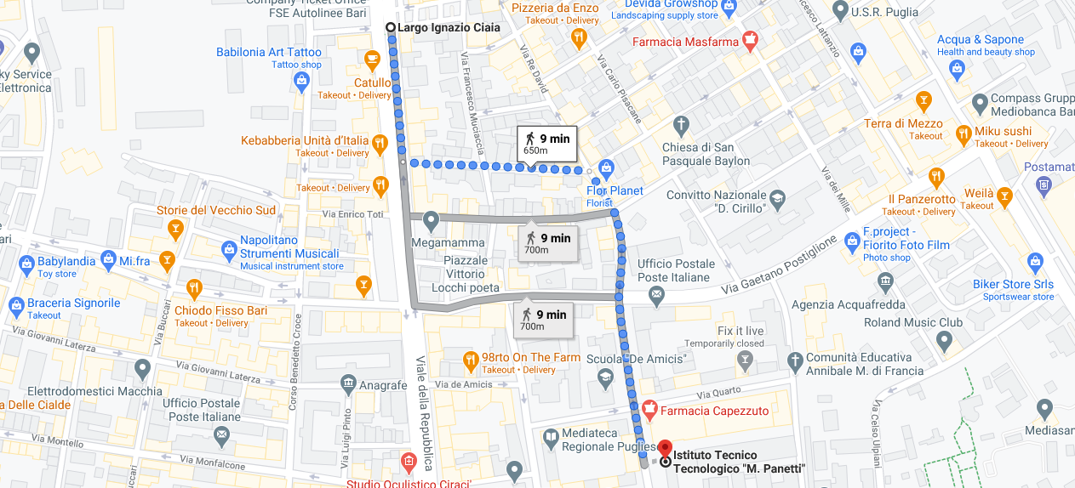
Come raggiungere l’Istituto Panetti
L’istituto è a 15 minuti a piedi dalle stazioni di
Ferrovie dello stato
Ferrovie Appulo Lucane
Ferrovie del Sud/Est
Ferrovie Nord Barese
L’istituto è raggiungibile facilmente dalle fermate del bus di:
Ferrovie Appulo Lucane
Ferrovie del Sud/Est
COTRAP
AMTAB
STP

Slide 4
Istituto Tecnico Tecnologico Panetti Pitagora
Dal 2015, è il polo per la formazione tecnologica di Bari
Punto di riferimento dell’istruzione tecnica
Classi digitali
Settimana corta
Laboratori innovativi
Diploma che vale doppio

Slide 5
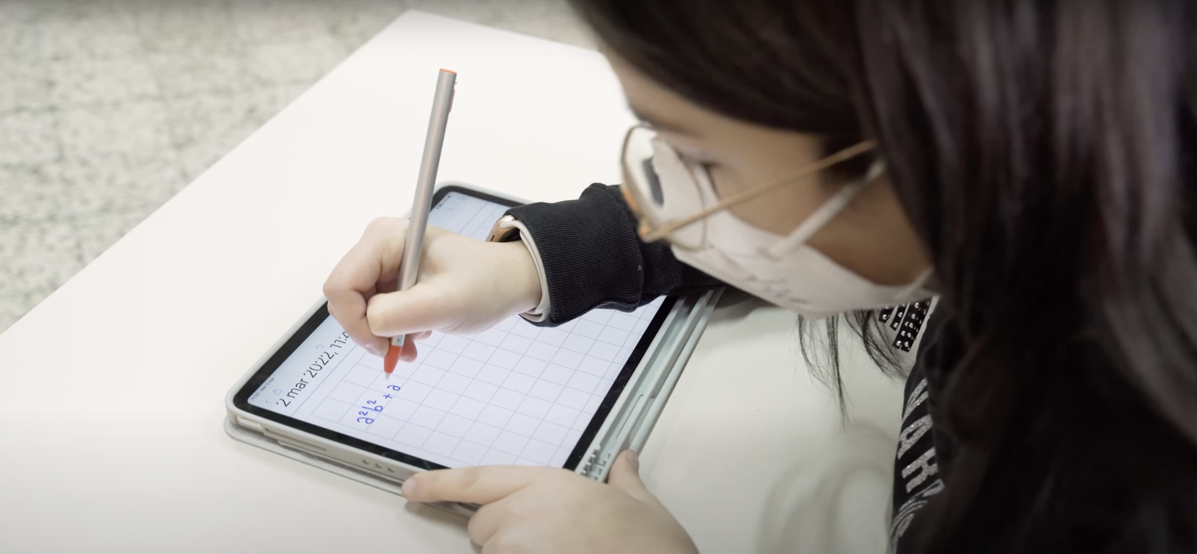
Classi Digitali
Vieni a scuola solo con il tuo iPad
Smartboard, schermi interattivi e reti wi-fi in ogni aula
Bye bye, zaino e quaderni!
Possibilità di comodato d’uso
Servizi
App Gratuite
200GB di spazio su iCloud

Slide 6
Settimana corta
Dall’anno scolastico prossimo non si viene a scuola il sabato
Orario di ingresso: 8:00
Orario di uscita: 14:10

Slide 7
Laboratori innovativi
Tutti gli indirizzi prevedono moltissime ore di laboratorio
In laboratorio presenza di docenti dedicati
I nostri laboratori:
2 LABORATORI DI CAD
4 LABORATORI DI CHIMICA
ELETTRONICA
2 LABORATORI DI ELETTROTECNICA
2 LABORATORI DI FISICA
GEOPEDOLOGIA
GESTIONE CANTIERE
INTELLIGENZA ARTIFICIALE E MACHINE LEARNING
5 LABORATORI DI INFORMATICA
PROGETTAZIONE, COSTRUZIONI
RILIEVO E PROGETTAZIONE 3D PITAGORA
SCIENZE
STEM (AULA 14)
TECNO. E DISEGNO BIENNIO
TOPOGRAFIA

Slide 8
Un diploma che vale doppio
Prosegui gli studi andando all’università
UNIVERSITÀ
Frequenta un Istituto Tecnico Superiore per 2 anni
ITS
Inserisciti subito nel mercato del lavoro come sviluppatore, geometra, tecnico di laboratorio
LAVORO

Slide 9
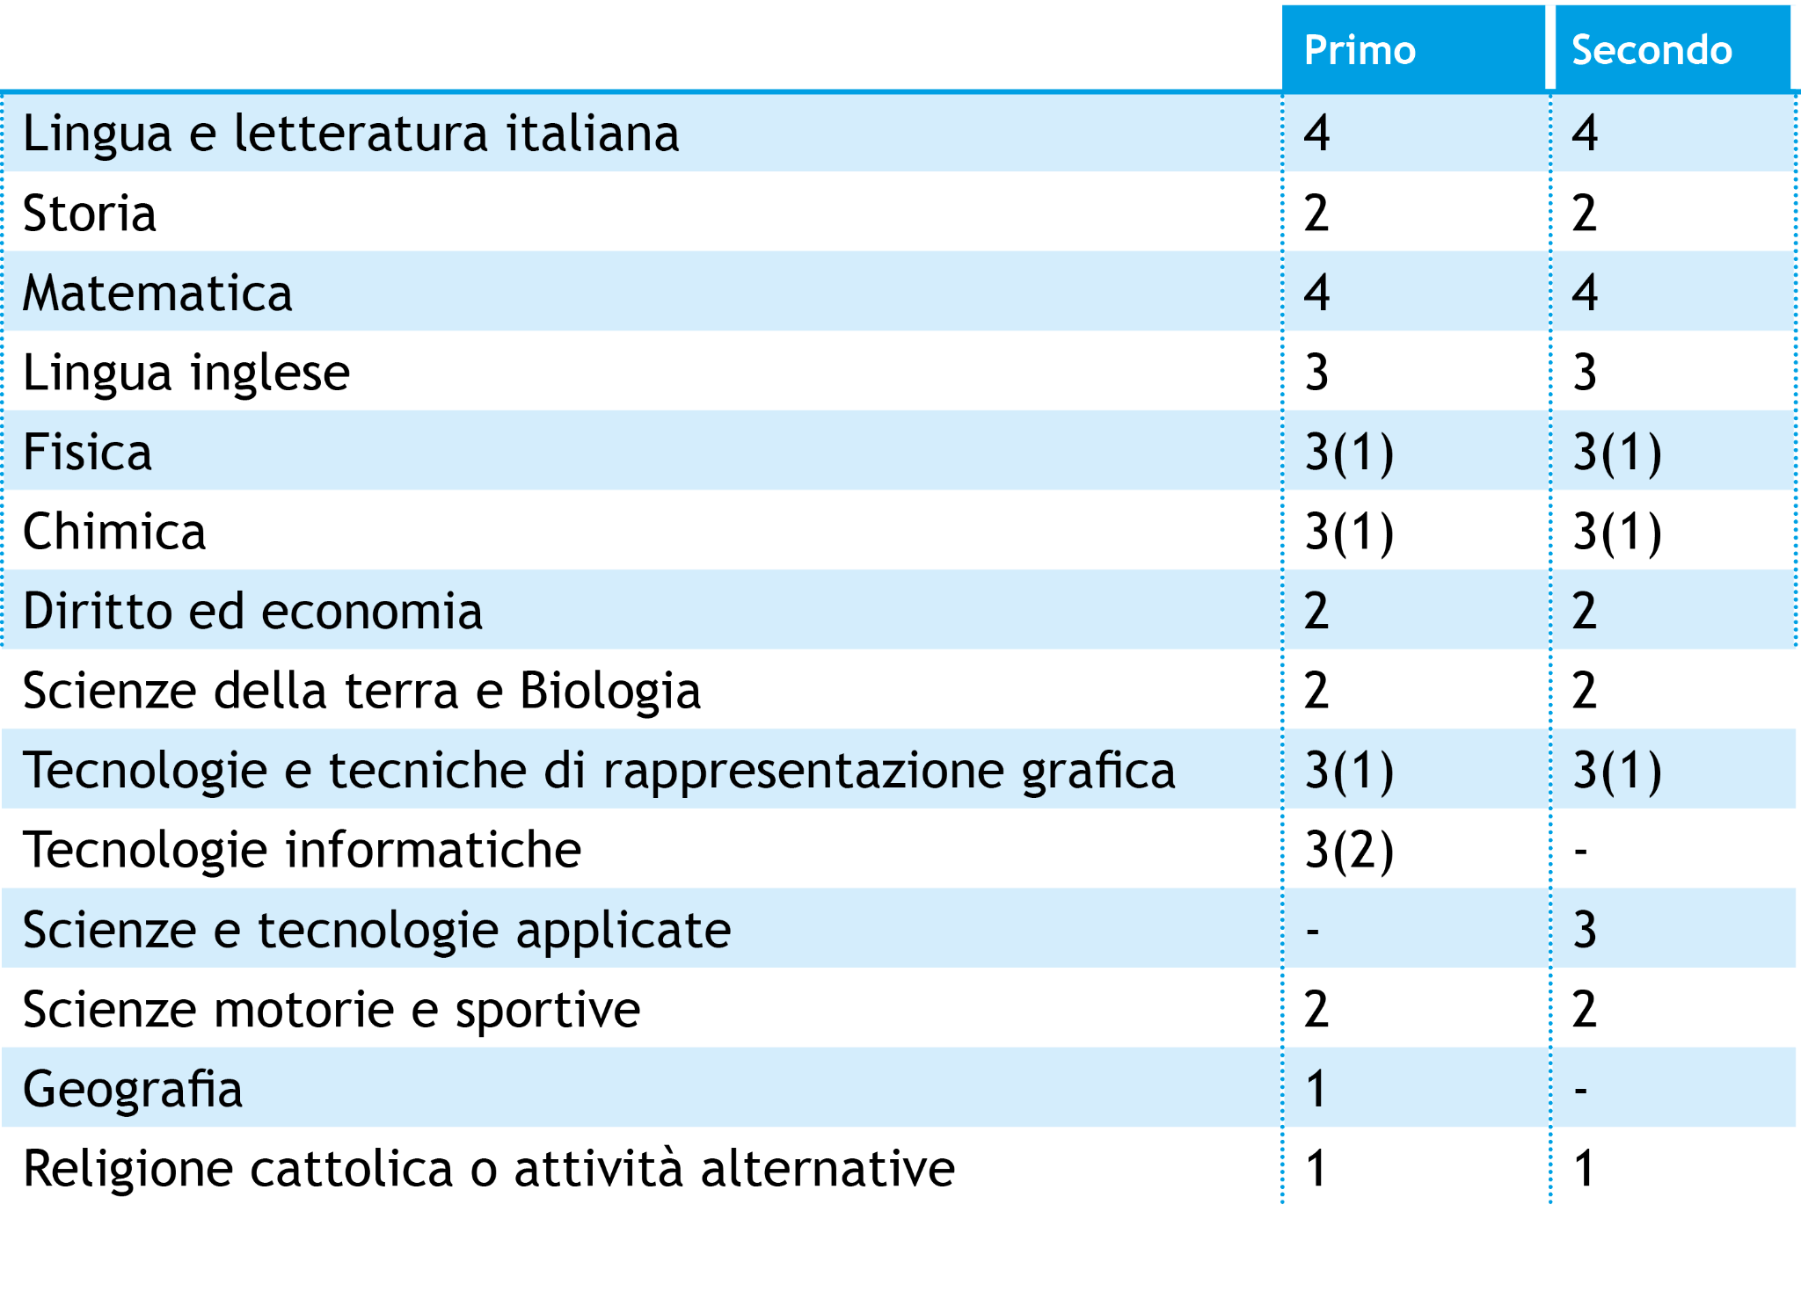
Biennio Comune
Iscriviti ora, scegli dopo
Non hai idea di cosa siano gli indirizzi tecnici: va bene così!
Nel biennio comune acquisisci competenze di base
Scegli l’indirizzo al secondo anno!

Slide 10
Biennio Comune
Laboratori, fin da subito
Negli istituti tecnici sono previste ore di laboratorio obbligatorie
Già dal primo anno imparerai facendo, non solo studiando la teoria

Slide 11
…dopo il biennio?
Scegli un indirizzo!

Slide 12
NON PERDERE IL FILO
Istituto Tecnico Tecnologico Panetti Pitagora
OPEN DAY
01/12/24 - 15/12/24
12/01/25 - 19/01/25
OPEN LABS
11/12/24
10/01/25 - 16/01/25
VISITING
Ogni sabato a partire dal 19/10/24
dalle 9:00 alle 11:00
panettipitagora.edu.it/orientamento

Slide 13
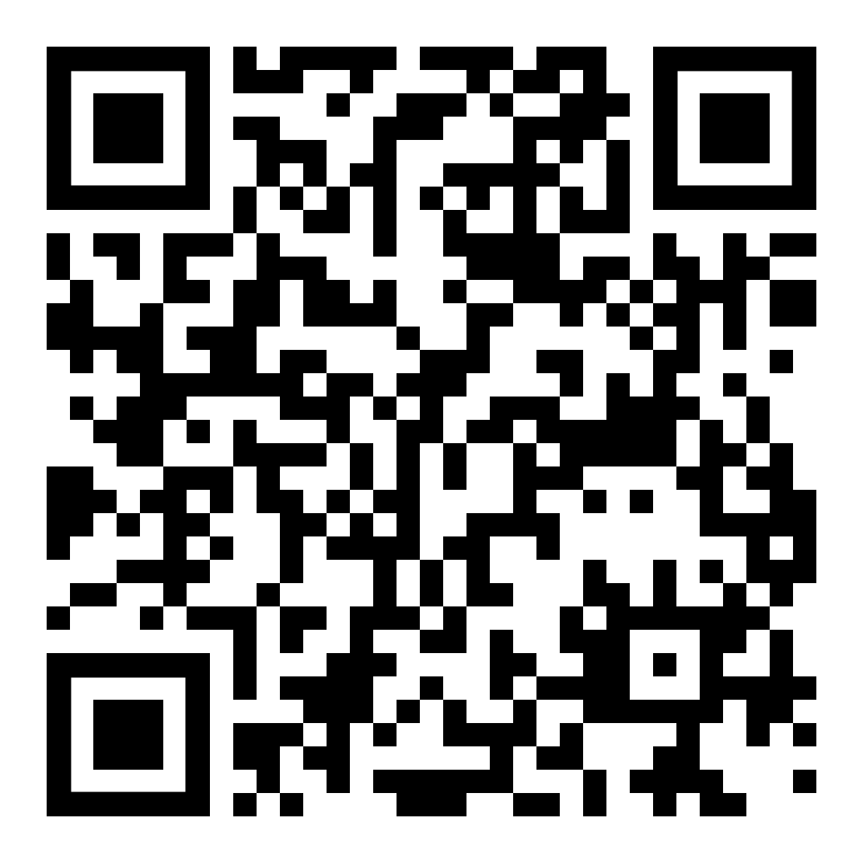
Prenota una visita o un laboratorio!
…oppure scrivici su Whatsapp
al 350 0919 546!
📱 Inquadra il QR Code con il tuo smartphone
✍️ Compila il form con i tuoi dati
☎️ Ricevi la conferma di prenotazione
🏫 Vieni a trovarci a scuola!

